Slide 1
ESCUELA POLITÉCNICA DEL EJÉRCITO
DEPARTAMENTO DE CIENCIAS ECONÓMICAS, ADMINISTRATIVAS Y DE COMERCIO
POYECTO DE INVESTIGACIÓN PREVIO LA OBTENCIÓN DEL TÍTULO DE:
INGENIERO EN COMERCIO EXTERIOR Y NEGOCIACIÓN INTERNACIONAL
TEMA: IMPACTO COMERCIAL DE LAS MEDIDAS DE SALVAGUARDIAS EN LA PARTIDA ARANCELARIA 39.24, PERIODO 2013-2016
AUTORAS:
IMBAQUINGO CASTRO ARIANA VANESSA
PÉREZ LAYEDRA MAYRA ALEXANDRA
DIRECTOR: Ing. Ramiro Rivera

Slide 2
Desarrollo proveedores
Medidas salvaguardia 2015
Salida de divisas (Equilibrio Balanza de pagos)
Incidencia partida 39.24

Slide 3
Objetivo general
Analizar los efectos comerciales y económicos de las medidas salvaguardias en los productos plásticos en contacto con los alimentos dentro de la empresa AVON en el período 2013-2014 en relación al período 2015-2016
Objetivos Específicos
Realizar un análisis situacional de la empresa PRODUCTOS AVON ECUADOR S.A para detectar los efectos ocasionados por la aplicación de medidas de salvaguardia implantadas en el año 2015.
Analizar las estrategias adoptadas por la empresa PRODUCTOS AVON ECUADOR S.A., para mitigar el efecto negativo de las medidas de salvaguardia.
Contrastar el nivel de participación de productos plásticos ecuatorianos durante el período 2013-2014 en relación al período 2015-2016 en la empresa PRODUCTOS AVON ECUADOR S.A

Slide 4
Enfoque mixto:
Variables cualitativas: precio y cantidad (M) Compras nacionales
Variables cualitativas: calidad
Teorías:
-Singer y Prebish
- Michael Porter
-Paúl Krugman

Slide 5
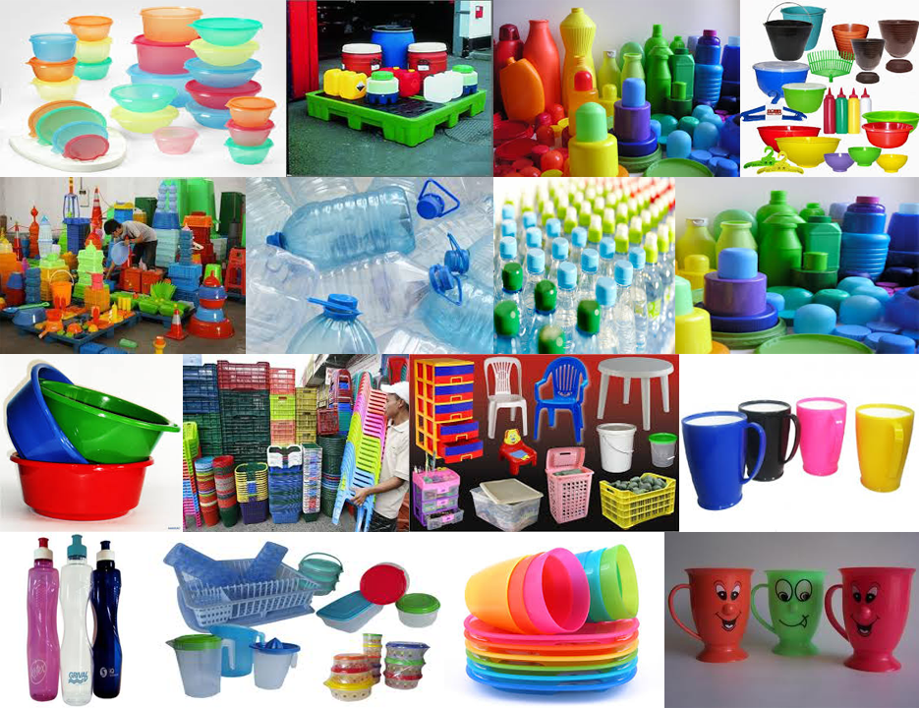
ANALISIS MACRO DE LA INDUSTRIA PLÁSTICA
MATERIA PRIMA IMPORTADA
DIVERSIFICACIÓN
DESARROLLO
SECTOR ESTRATÉGICO
DESARROLLO INDUSTRIA PETROQUIMICA
ALTOS COSTOS

Slide 6
EJEMPLO COLOMBIA
Principal proveedor de productos plásticos para el hogar hasta el 2013

Slide 7
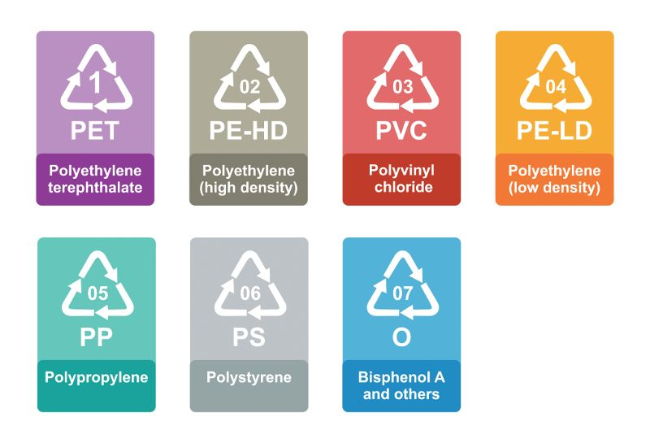
CRECIMIENTO DE INDUSTRIA PLÁSTICA
AHORRO
RECICLAJE
TIPO PRODUCTO

Slide 8
CRECIMIENTO DE INDUSTRIA PLÁSTICA
PRECIOS BAJOS
CALIDAD
APERTURA A MERCADO NACIONAL E INTERNACIONAL

Slide 9
SITUACIÓN DE LA INDUSTRIA PLÁSTICA
Alto impacto en otras industrias
Bajo impacto a nivel de balanza comercial

Slide 12
DESGRAVACIÓN ARANCELARIA
Sobretasa arancelaria | REDUCCION APLICADA |  |  |  | POR APLICAR
 | ENERO 2016 | ABRIL 2016 | OCTUBRE 2016 | ABRIL 2017 | MAYO 2017 | JUNIO 2017
5% | 5% | 0% | - | - | - | 0%
15% | 15% | 15% | 15% | 10% | 5% | 0%
25% | 25% | 25% | 15% | 10% | 5% | 0%
45% | 40% | 40% | 35% | 23.3% | 11.7% | 0%

Slide 13
INEN- RTE 100
NORMAS INMERSAS:
1186-1 HASTA 1186-15
PARTIDAS ARANCELARIAS APLICABLES
IDENTIFICACIÓN DE MATERIAL

Slide 14
ANÁLISIS CASO AVON

Slide 15
El giro principal giro de negocio de la empresa es la venta de cosméticos, productos para el cuidado personal, moda y productos para el hogar.

Slide 16
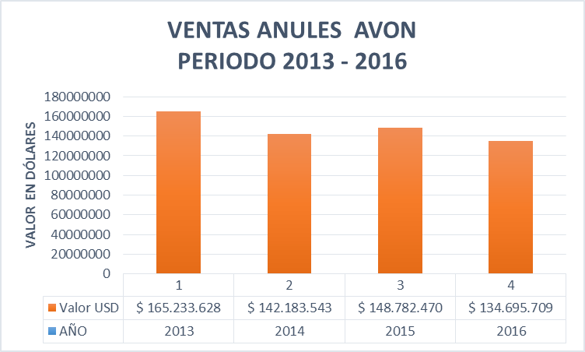
VENTAS ANUALES AVON
VENTAS AVON
AÑO | Valor USD
2013 | $ 165.233.628
2014 | $ 142.183.543
2015 | $ 148.782.470
2016 | $ 134.695.709
FTE: Empresa AVON

Slide 17
Estrategias implementadas por la empresa AVON
DESARROLLO PROVEEDORES NACIONALES
AHORRO

Slide 18
COMPRAS GENERALES AVON
COMPRAS TOTALES AVON
AÑO | Valor USD
2013 | $ 59.003.634
2014 | $ 72.671.036
2015 | $ 65.121.171
2016 | $ 56.068.425
FTE: Empresa AVON

Slide 19
COMPRAS FASHION & HOME
COMPRAS TOTALES FASHION & HOME IMPORTACIONES VS COMPRAS LOCALES
AÑO | IMPORTACIONES | NACIONAL
2013 | 92,06% | 7,94%
2014 | 92,51% | 7,49%
2015 | 82,94% | 17,06%
2016 | 78,65% | 21,35%
FTE: Empresa AVON

Slide 20
PLÁSTICOS EN CONTACTO CON ALIMENTOS
PARTIDA ARANCELARIA 39.24
COMRAS FASHION & HOME PRODUCTOS PLÁSTICOS EN CONTACTO CON ALIMENTOS
AÑO | IMPORTACIONES | NACIONAL
2013 | 100,00% | 0,00%
2014 | 80,95% | 19,05%
2015 | 48,46% | 51,54%
2016 | 47,75% | 52,25%
FTE: Empresa AVON

Slide 21
CONCLUSIONES
Actualmente Ecuador está incorporando estrategias para dejar el modelo tradicional agroexportador que ha caracterizado al país durante los últimos años, una de las estrategias es la implementación de medidas salvaguardias, que tuvo como principal objetivo equilibrar la balanza de pagos a través del desarrollo de industrias locales para que puedan abastecer un mayor porcentaje de la demanda local, logrando de esta manera sustituir las importaciones con productos locales y reducir la salida de capitales del país.
La implementación de medidas salvaguardias en la empresa Productos Avon Ecuador ocasionó una reducción de importaciones y para lograr abastecer la demanda local incorporaron un mayor porcentaje participación de productos nacionales, entre los cuales están los plásticos en contacto con alimentos que el año 2014 las industrias nacionales cubrían únicamente el 19,05% de la demanda local la empresa, sin embargo en el año 2016 la participación de productos nacionales aumentó de manera significativa y pasaron a cubrir el 52,25%, es decir hubo un incremento de participación local del 22,2% posterior a la aplicación de medidas salvaguardias.
Los productos plásticos en contacto con alimentos nacionales correspondientes a la Partida Arancelaria 39.24 comercializados en el catálogo Avon “Moda y Casa” obtienen una gran aceptación por los consumidores finales, sin embargo el año 2016 las ventas decrecen en un 0,91% debido al terremoto que afectó a varias provincias de la región costera por este motivo los resultados de aceptación no se ven reflejados en las ventas totales, sin embargo se ven reflejados el flujo de inventarios y en el volumen de compras.

Slide 22
RECOMENDACIONES
La industria plástica ecuatoriana está en desarrollo y quienes conforman este sector industrial deben implementar estrategias de fidelización y mejora continua para lograr retener los clientes que adquirieron como consecuencia de la implementación de medidas salvaguardias, de esta manera los resultados positivos obtenidos por las industrias locales se mantendrán en el tiempo, logrando disminuir la dependencia de productos extranjeros.
Incorporar nuevos proveedores de productos plásticos en contacto con alimentos para lograr un portafolio de productos más amplio con diseños innovadores, teniendo en cuenta el volumen de producción para que puedan abastecer la demanda local Avon a precios accesibles y que cumplan con los estándares de calidad exigidos por la empresa, de tal manera que se pueda reducir dependencia de productos extranjeros.
Desarrollar planes de acción y estrategias preventivas, es decir anticiparse a situaciones que podrían afectar al giro del negocio, de tal manera que la empresa pueda obtener una capacidad de respuesta inmediata ante los factores externos a la empresa y no se vea afectado por situaciones adversas que se puedan presentar en determinado momento.

